Slide 1
SSAFY 3th 10조 ProJecT
박석우 없는 박석우 조
코딩 입문자를 위한 교육 블로그
Team Leader : 차동우
Project Manager : 박선영
Backend : 서상원, 차동우
FrontEnd : 박선영, 김수민, 신혜민

Slide 2





01
코딩을 시작하려는 모든 이들을 대상으로 하자
코딩을 배워보고 싶은데, 시작하기에 좋은 블로그가 없을까?
내가 구현하고 싶은 아이디어는 무슨 기술 스택을 필요로 할까?
협업 시에 기술 트랙이 달라서 무언가를 배워서 적용해야 할 때, 참고할만한 블로그가 없다
02. 댓글 평가 시스템
04.커리큘럼 제공
커리큘럼, 게시글에
좋아요, 댓글, 공유 기능
기초부터 심화까지
검증된 커리큘럼 제공
01. 블로그 포스팅
03.블로그 통계치 제공
05.기술 블로그 소개
카테고리별 회고록,
기술 포스팅 정리
블로그 내 검색 키워드,
좋아요 수, 게시글 조회수
통계치 제공
특정 기술 블로그,
인기 블로그 URL 제공

Slide 3
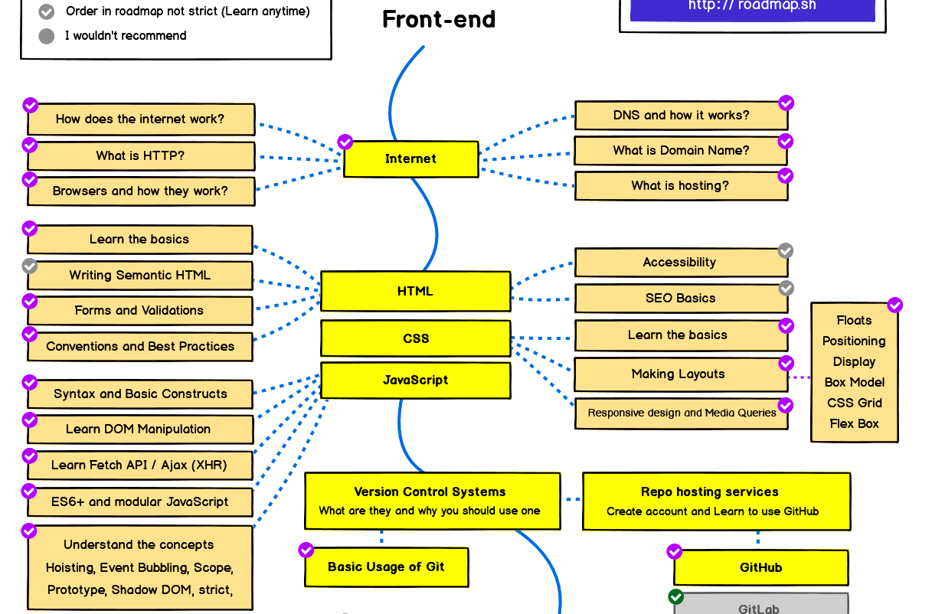

02
이번주 결과
커리큘럼
전문적인 로드맵 탐색
사용할 API 탐색

Slide 4
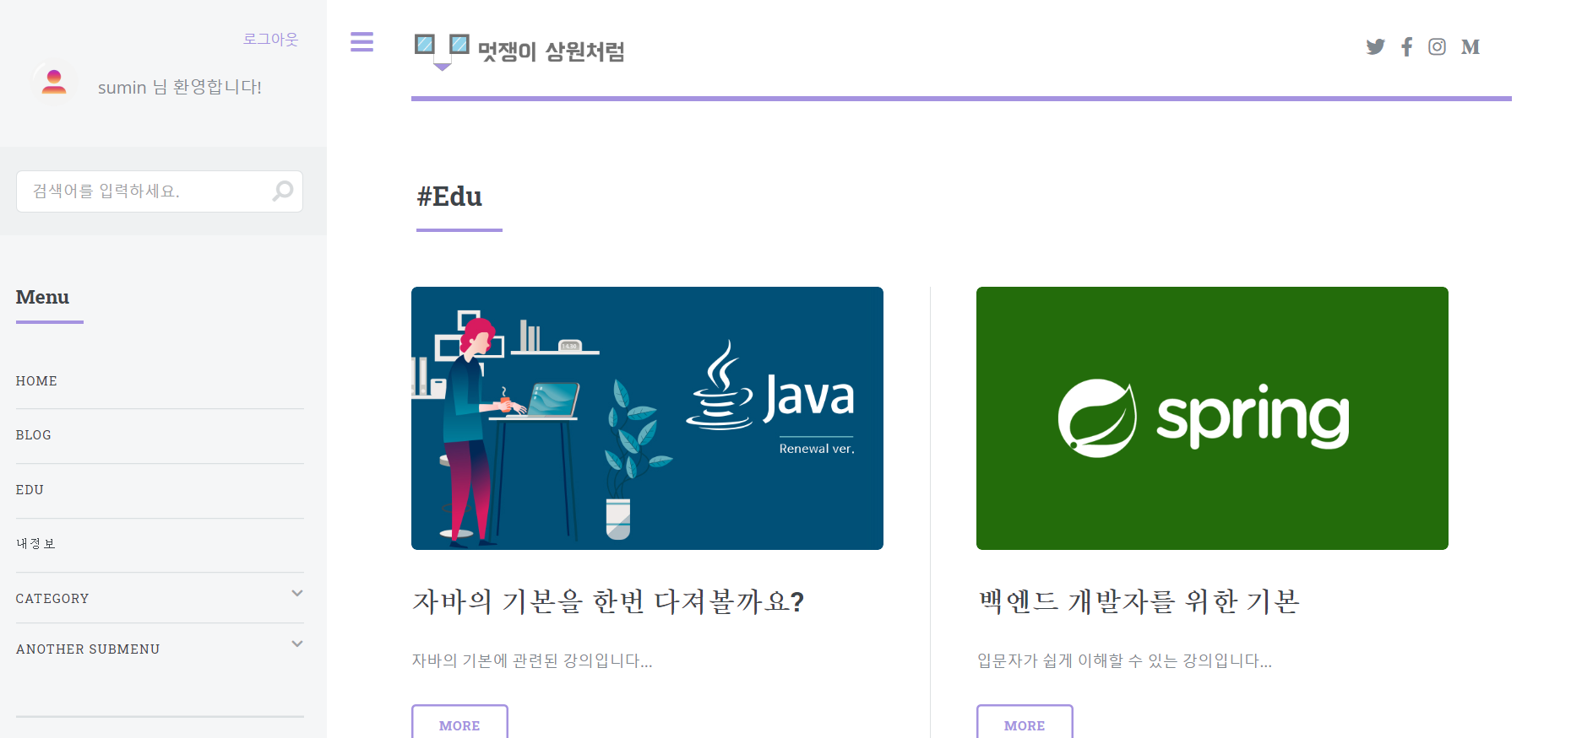
디자인

Slide 5
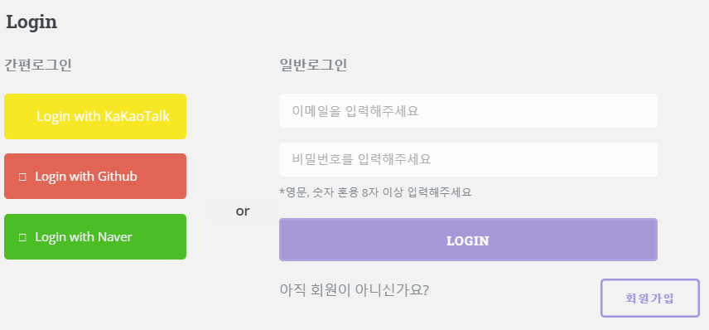
소셜 로그인
카카오
깃허브
네이버

Slide 6
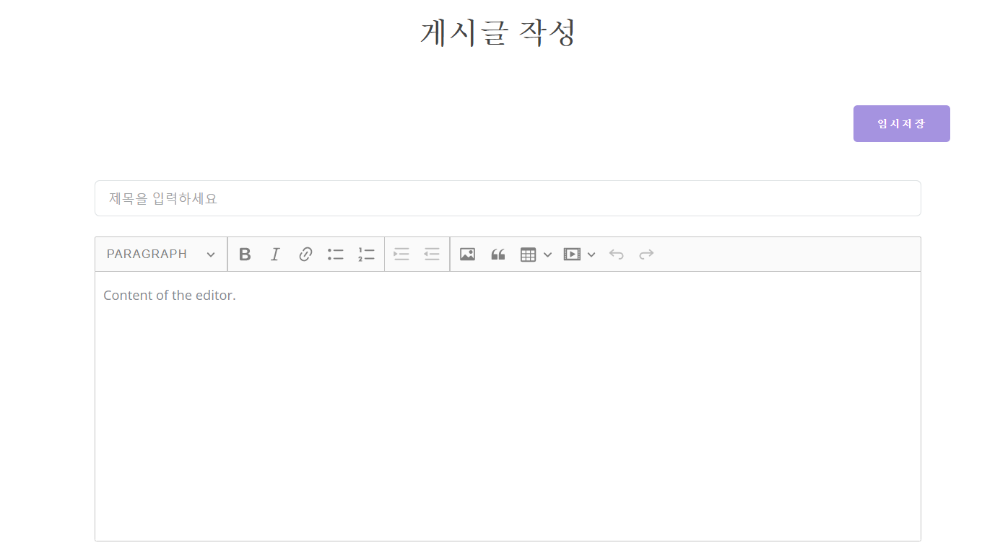
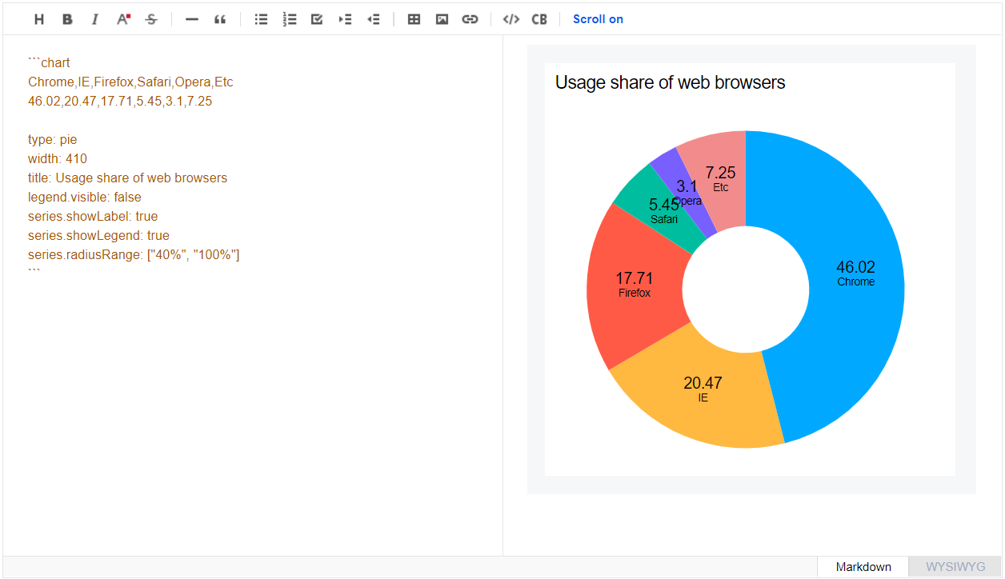
03
향후 계획
에디터
기본 – CKEditor
마크다운 – Toast UI
Editor
MarkDown
Editor
MarkDown

Slide 7
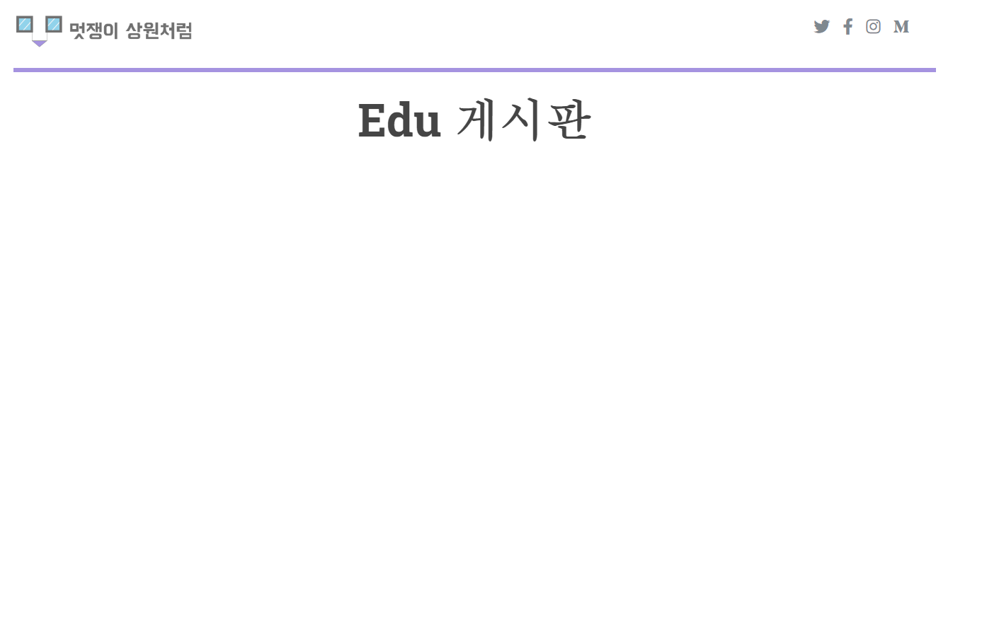
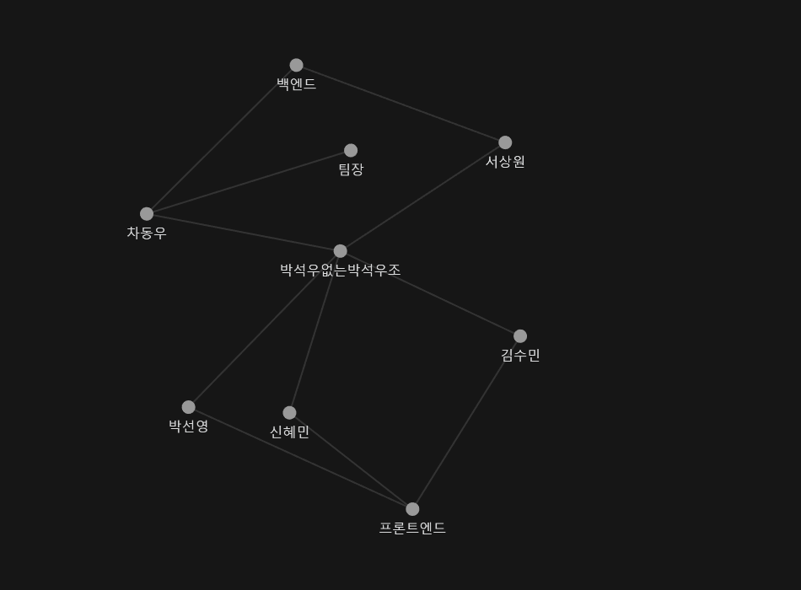
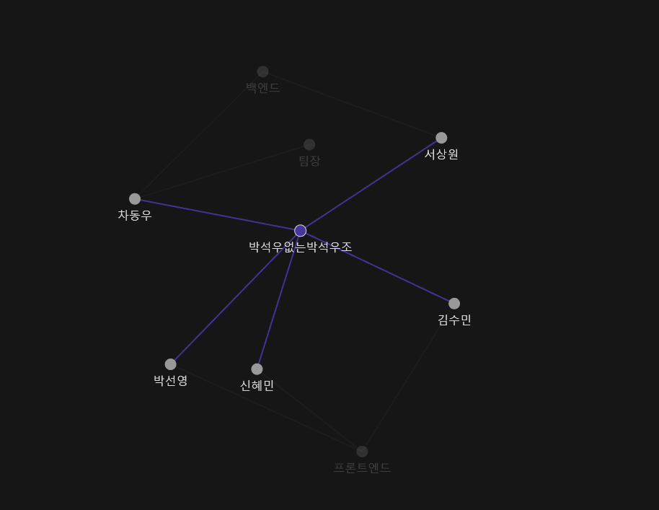
커리큘럼

Slide 8


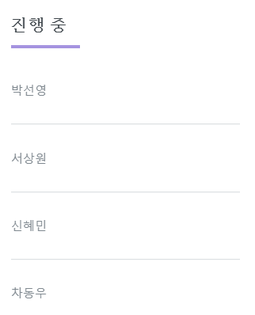
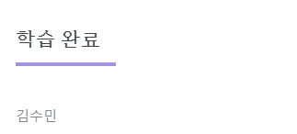
참가하기

Slide 9
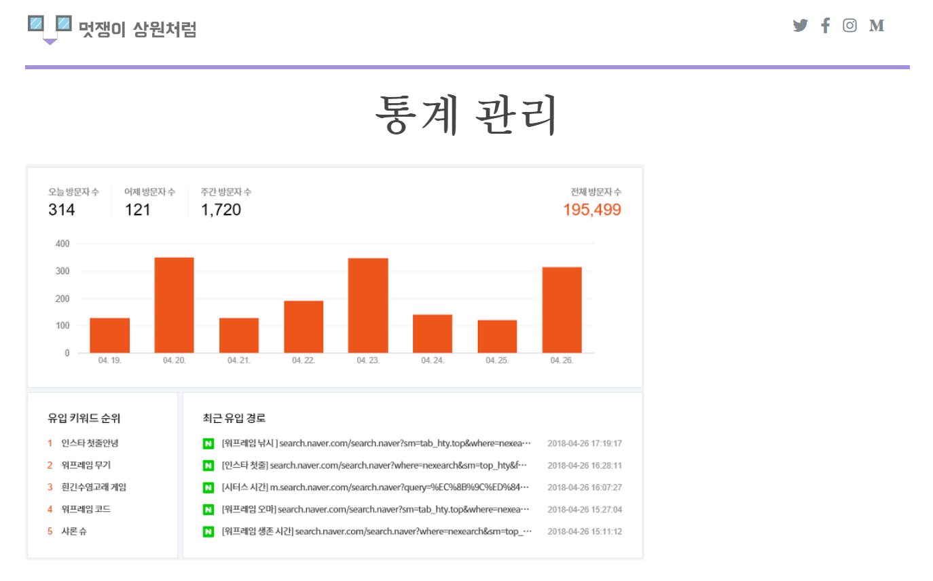
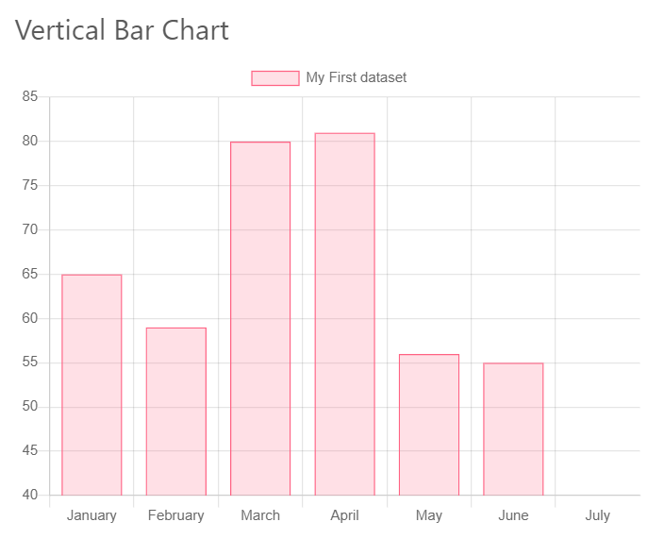
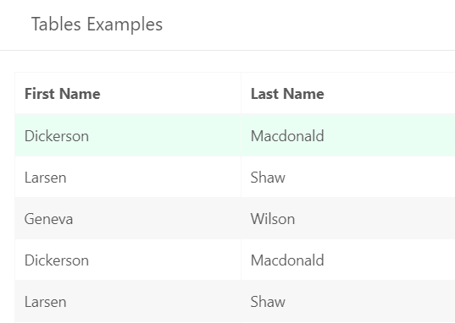
통계
검색어 순위
1
Java
2
Python
3
알고리즘
4
백엔드
5
웹
6
Java
조회수 순 인기글 ,
회원정보 통계 등등
08/01 08/02 08/03 08/04 08/05 08/06 08/07

Slide 10
감사합니다
참고자료
우아한테크기술블로그: https://woowabros.github.io/
D3.jsGitHUB: https://github.com/d3/d3-force
생활코딩: https://opentutorials.org/course/1
티스토리: https://www.tistory.com/
어썸데브블로그: https://awesome-devblog.netlify.app/

